Slide 1
Михаил Юрьевич Лермонтов “Листок”
Семагина Дарья 6б класс

Slide 2
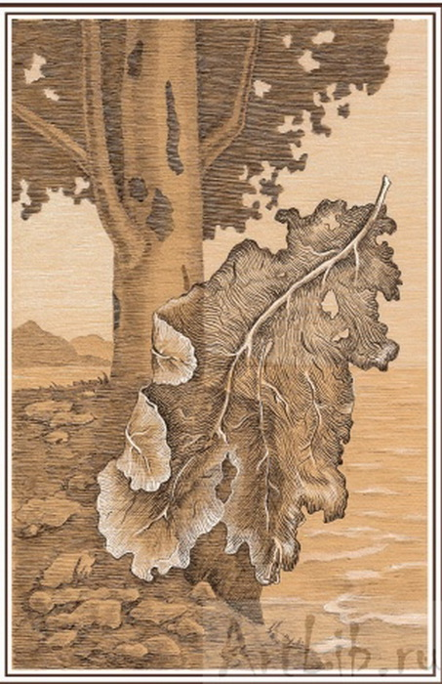
Дубовый листок оторвался от ветки родимой
И в степь укатился, жестокою бурей гонимый;
Засох и увял он от холода, зноя и горя
И вот, наконец, докатился до Черного моря.

Slide 3
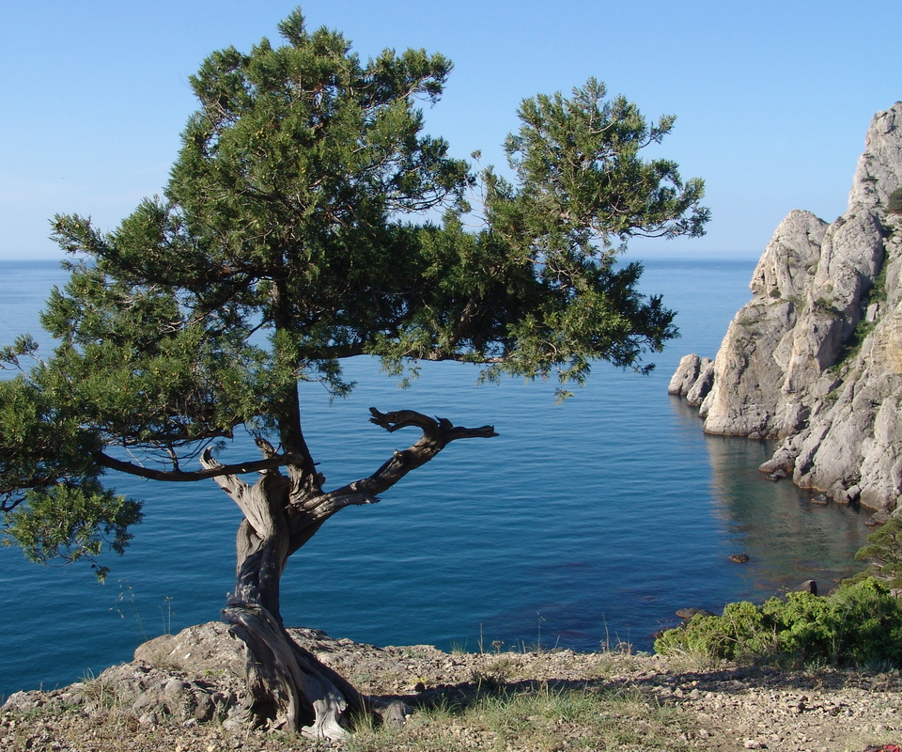
У Черного моря чинара стоит молодая;
С ней шепчется ветер, зеленые ветви лаская;
На ветвях зеленых качаются райские птицы;
Поют они песни про славу морской царь-девицы.

Slide 4
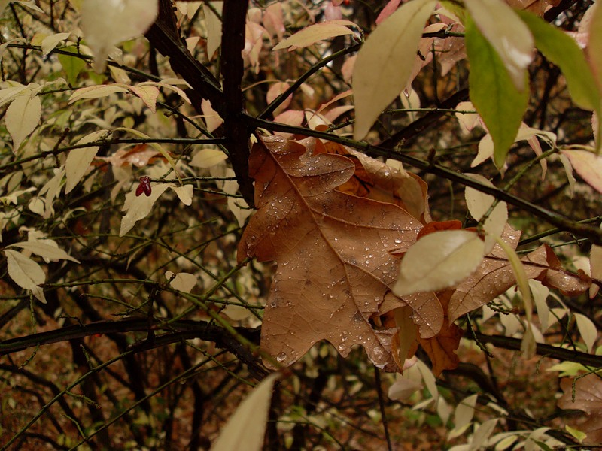
И странник прижался у корня чинары высокой;
Приюта на время он молит с тоскою глубокой,
И так говорит он: "Я бедный листочек дубовый,
До срока созрел я и вырос в отчизне суровой.

Slide 5
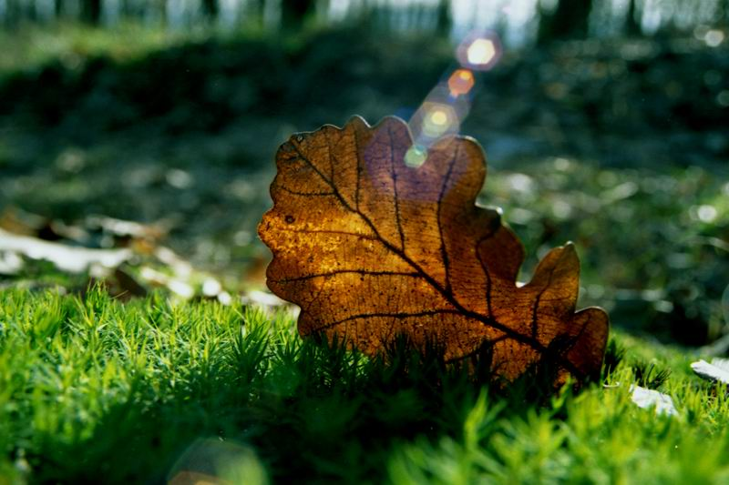
Один и без цели по свету ношуся давно я,
Засох я без тени, увял я без сна и покоя.
Прими же пришельца меж листьев своих изумрудных,
Немало я знаю рассказов мудреных и чудных".

Slide 6
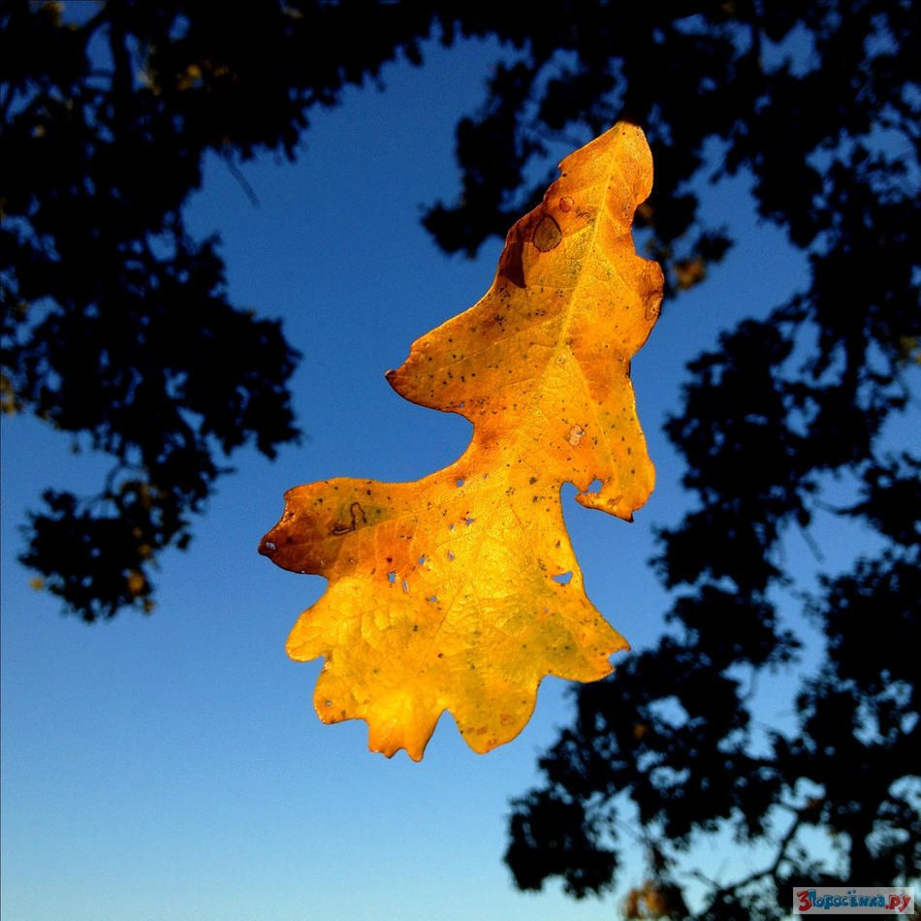
"На что мне тебя? - отвечает младая чинара,-
Ты пылен и желт - и сынам моим свежим не пара.
Ты много видал - да к чему мне твои небылицы?
Мой слух утомили давно уж и райские птицы.

Slide 7
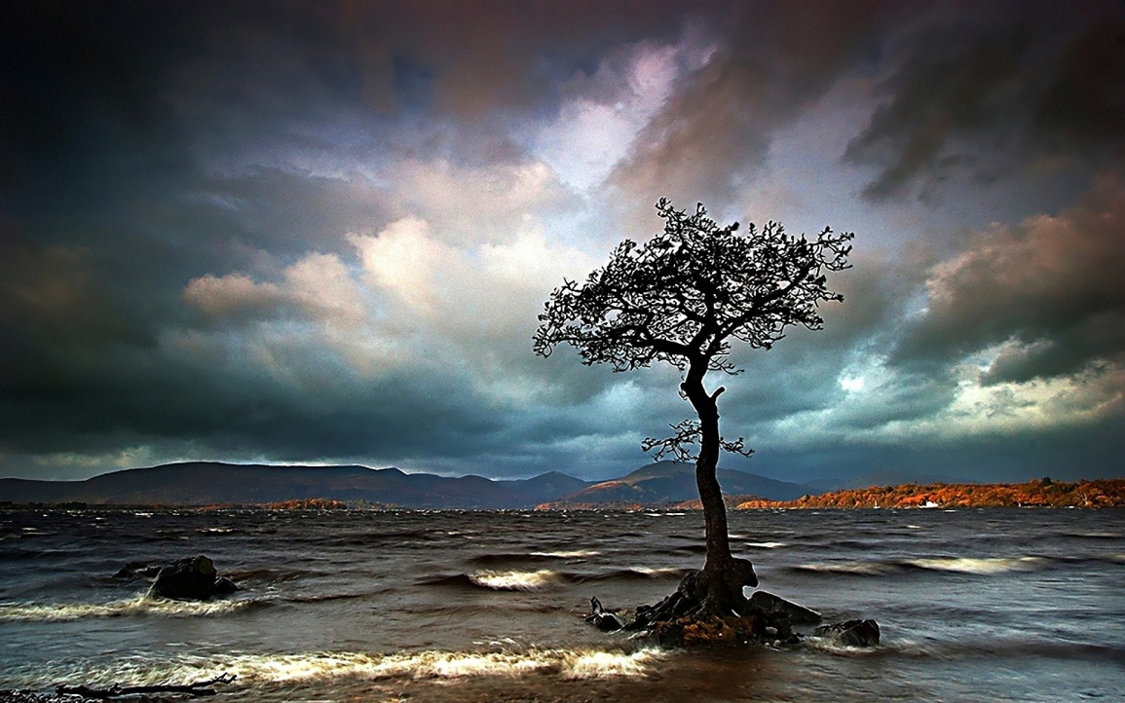
Иди себе дальше; о странник! тебя я не знаю!
Я солнцем любима, цвету для него и блистаю;
По небу я ветви раскинула здесь на просторе,
И корни мои умывает холодное море".

